Slide 1
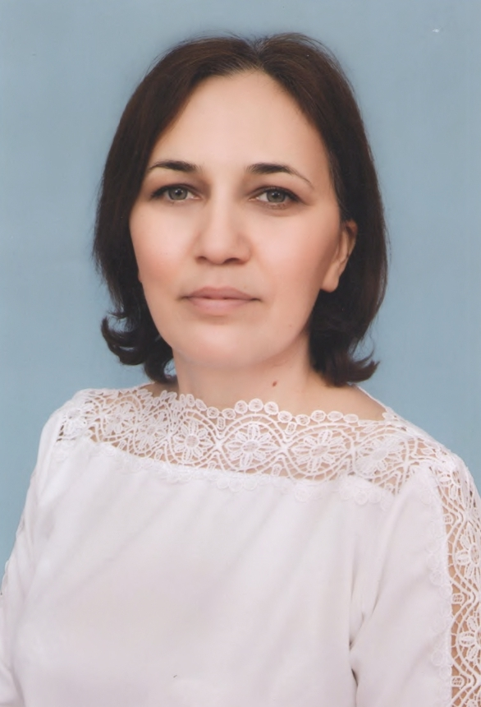
Общественный помощник Уполномоченного по правам ребенка в Республике Татарстан
в Нурлатском районе
ФАЙЗУЛЛИНА ГУЛЬНАЗ АМИЛЕВНА
Адрес приема граждан:
423040, г. Нурлат, ул. Школьная, д. 7А
(здание ГБОУ «Нурлатская школа-интернат»)
Часы приема: пятница, с 14:00 до 16:00
Контактный телефон: +7 987 414 02 42
Рабочий телефон: 8 (84345) 2-31-85
E-mail: Gylnaz1979god@mail.ru

